Slide 1
Școala Gimnazială ”Radu și Severa Novian ”, comuna Adunați
În vizită la bancă
Propunător: prof. Înv. Primar
Ungureanu Marie-Louise
GLOBAL MONEY WEEK 2025

Slide 2


Slide 3
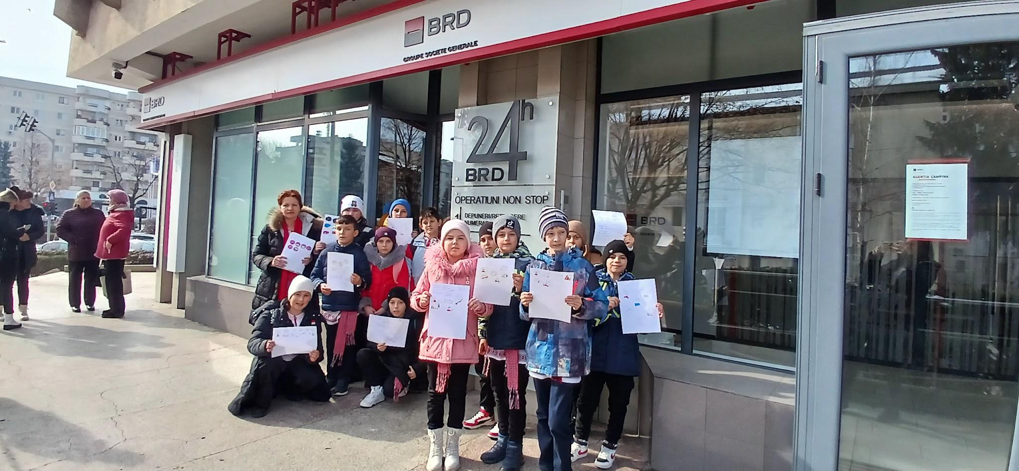
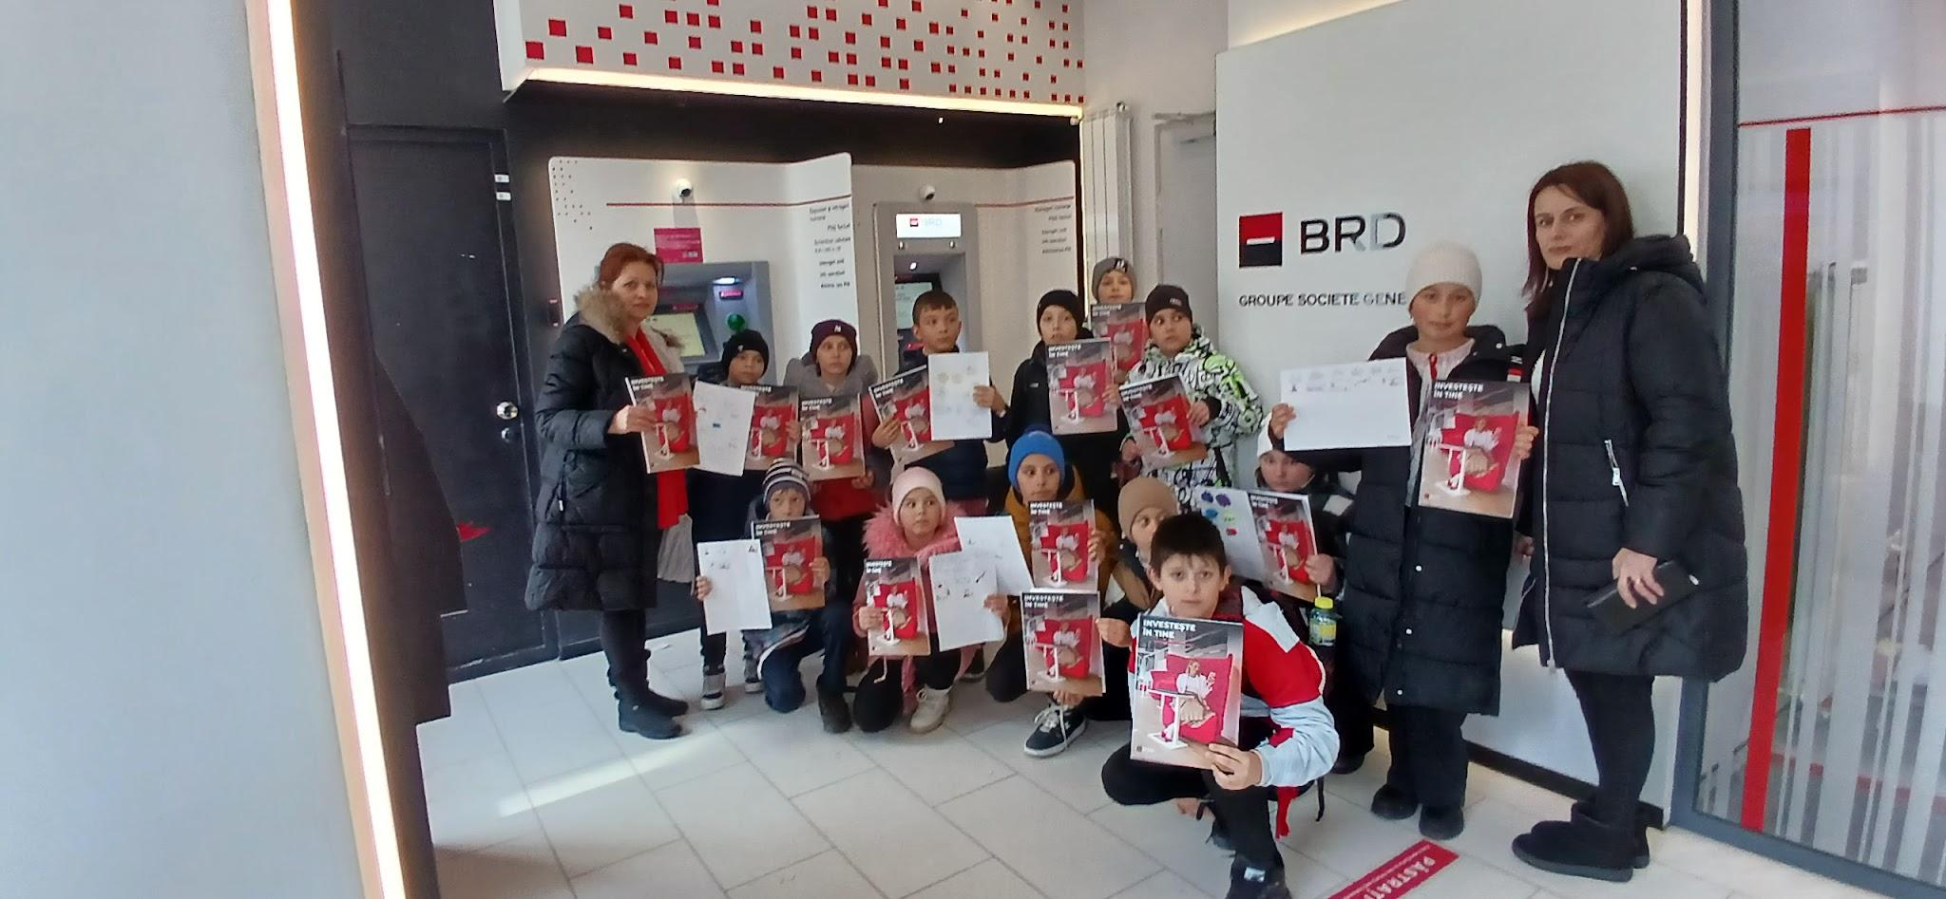
În cadrul Săptămânii Globale a banilor, desfășurată în perioada 17-23 martie 2025, elevii clasei a IV-a, de la Școala Gimnazială ”Radu și Severa Novian” din comuna Adunați, îndrumați de doamnele Ungureanu Marie-Louise (profesor învățământ primar) și Gheorghiu Alexandra (profesor limba engleză) au realizat o activitate de educație financiară în cadrul unei bănci.

Slide 4
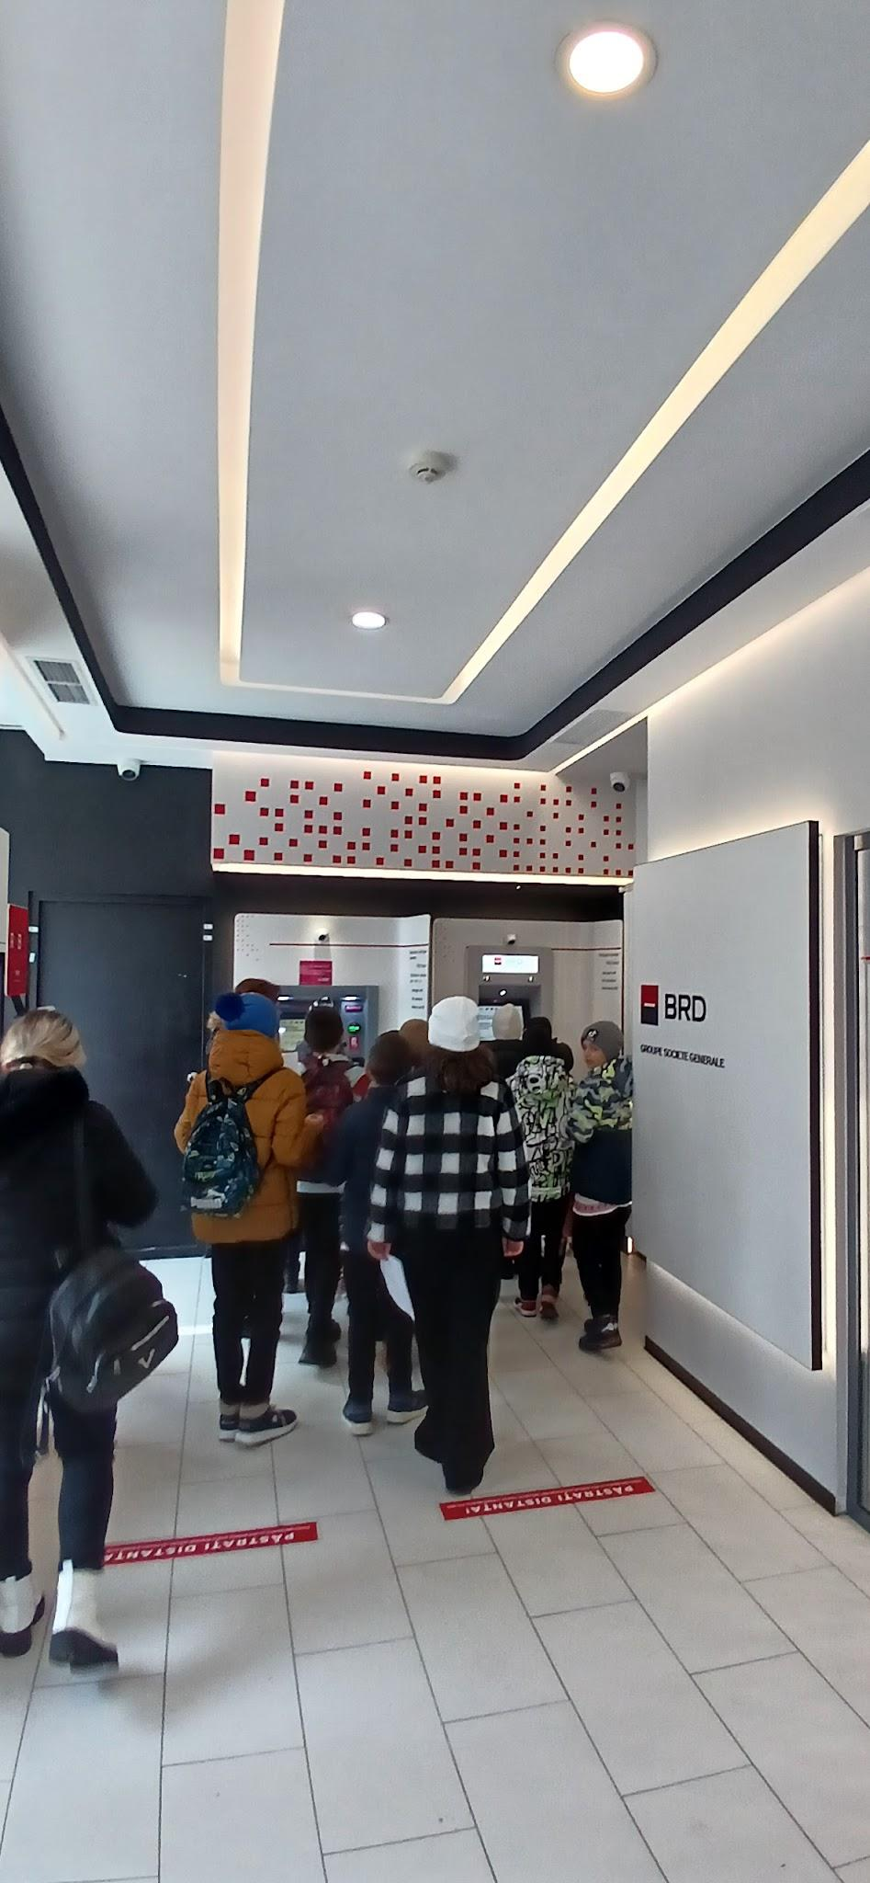
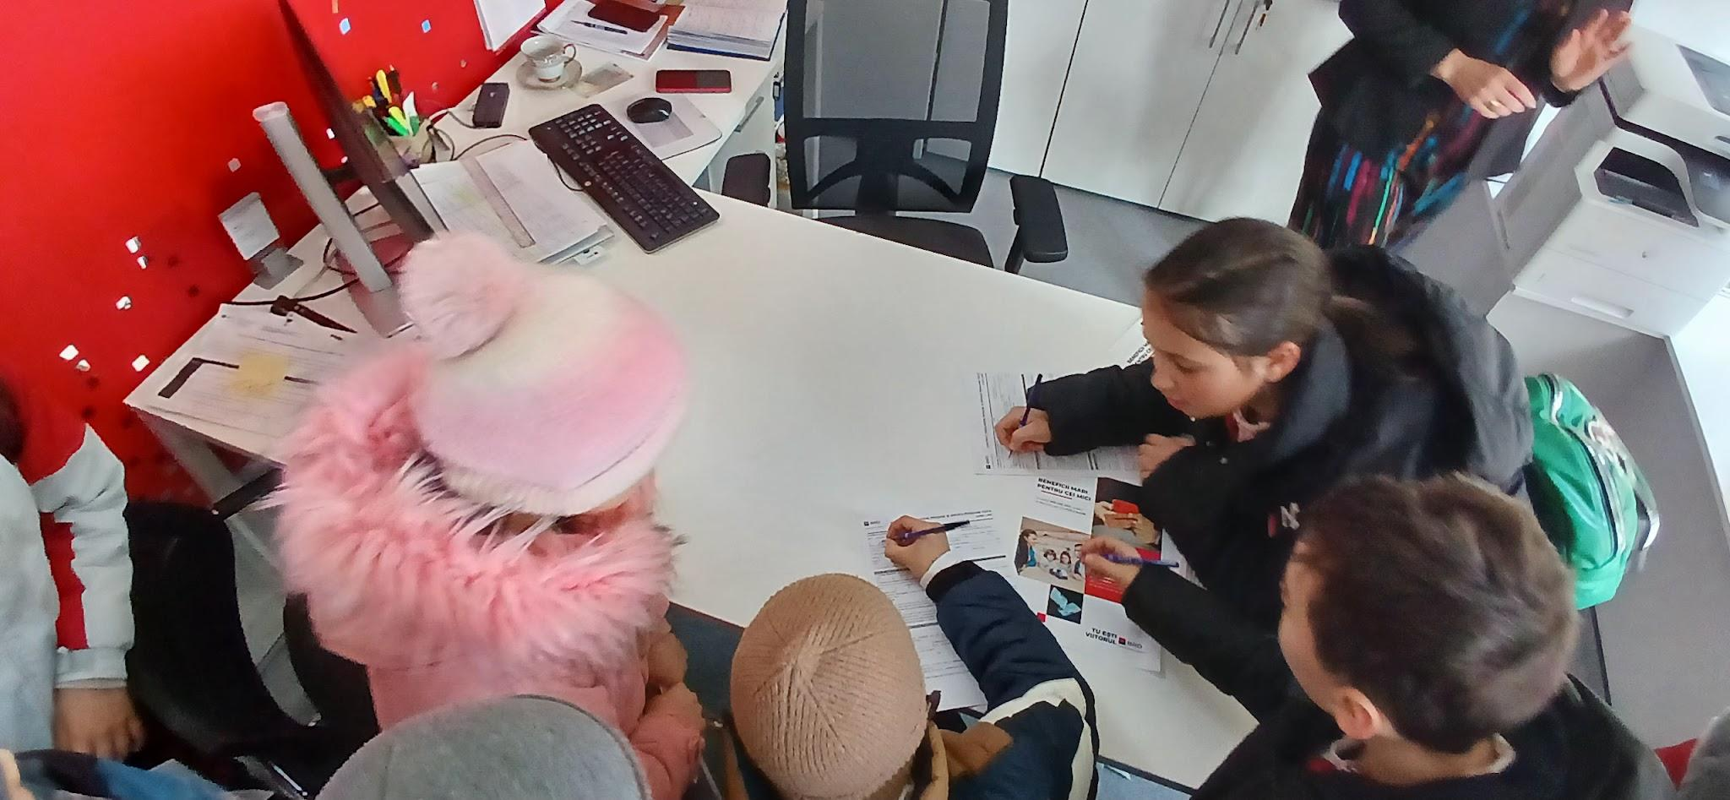
Elevii și-au îmbunătățit cunoștințele legate de economisirea banilor, bugetul echilibrat și au învățat ce înseamnă un cont bancar, dar și cum să economisească bani pe o perioadă mai lungă de timp.
Au învățat, de asemenea, să completeze diferite formulare bancare.

Slide 5
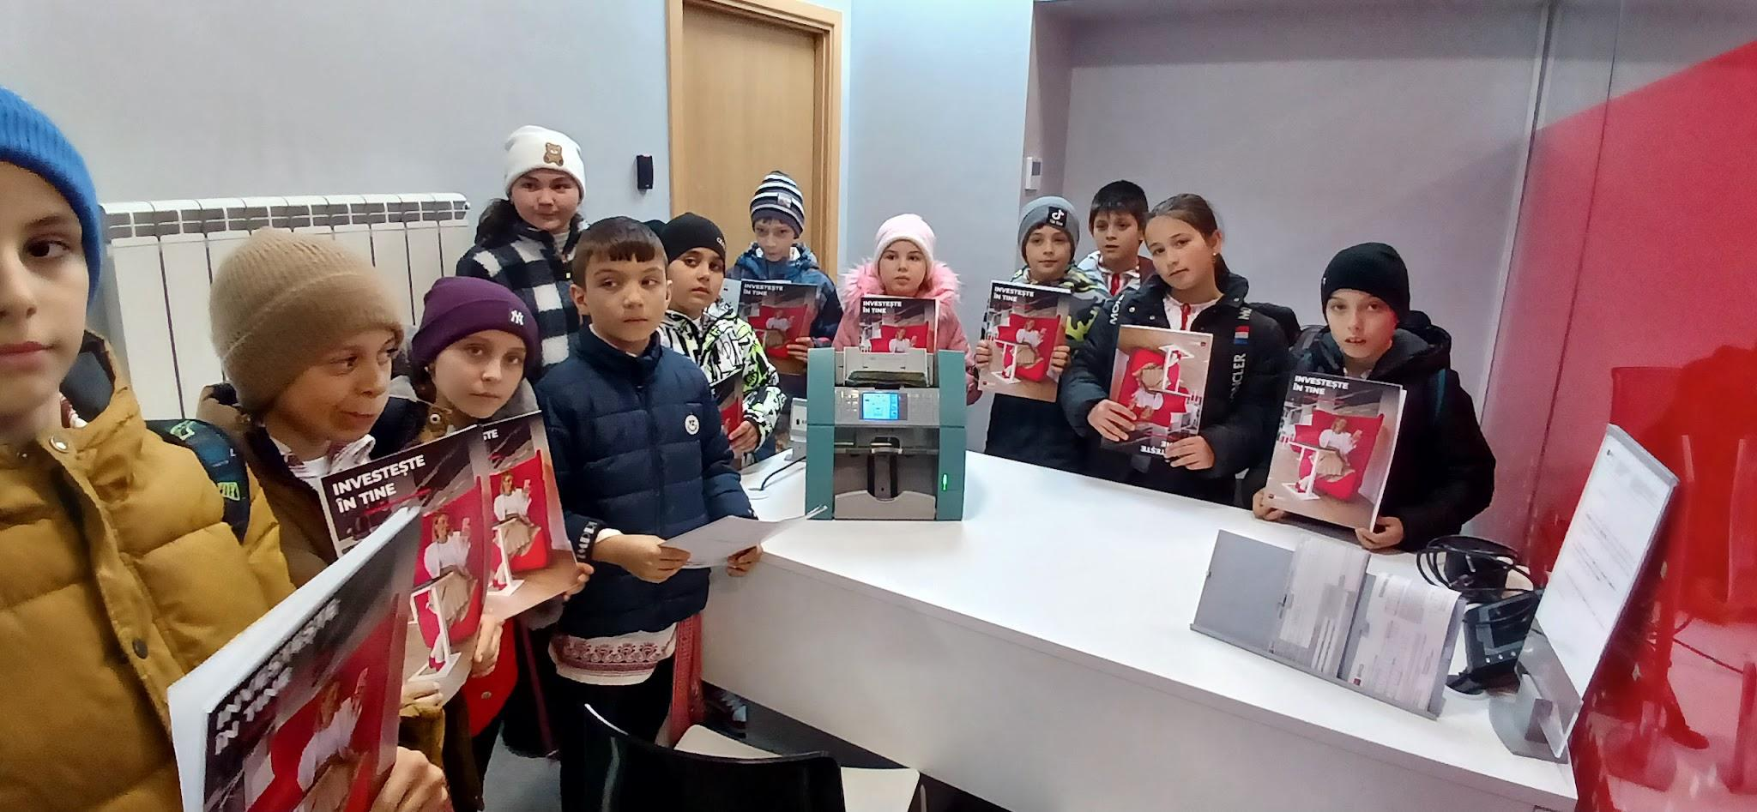
S-au familiarizat cu utilizarea bancomatului și au fost foarte încântați să numere o sumă de bani cu ajutorul aparatului special pentru numărat banii

Slide 6
